Slide 1
Arquitectura y Organización de Computadores EIN135-A
UNIDAD 1
HISTORA Y EVOLUCION DE LA COMPUTACION/INFORMATICA

Slide 2
Objetivos del curso
La asignatura, busca lograr el conocimiento de aspectos fundamentales que permitan comprender la organización de los computadores actuales, como así la arquitectura de Hardware que la sustenta.
Describir y diseñar Sistemas Lógicos simples
Identificar el funcionamiento Lógico de las unidades que componen un computador.
Identificar el lenguaje de máquina
Analizar criterios de desempeño de componentes principales del computador, como así los factores que inciden en el.

Slide 3
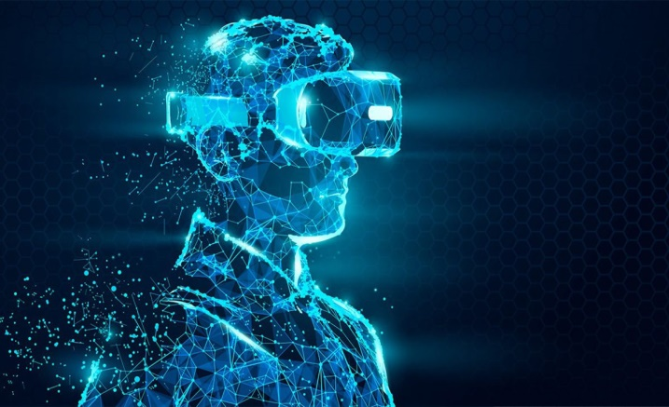
Historia de la computacion e infromatica
La informática integra diversos elementos, tales como: el software, la electrónica, la computación y la programación.
El origen de la informática se sitúa en la segunda mitad del siglo XX, aunque la primera generación de computadoras se desarrolló en la década del 1950, las cuales funcionaban con válvulas, cilindros magnéticos e instrucciones internas.
Eran computadores que funcionaban de modo lento, muy grandes en infraestructura y generaban mucho calor basado en la tecnología que se aplicaba n su funcionamiento.
Los cambios tecnológicos, basado en los cambios en las eras industriales a raíz de los semiconductores y circuitos integrados, han permitido un cambio revolucionario en los procesos informáticos.
Esta evolución de la informática ha creado una transversalidad entre todas las áreas industriales y sociales a través del desarrollo de las redes de computadores, el móvil , Internet y la IA.
Estos avances han permitido mover a la sociedad a una cuarta era industrial, donde los datos, la información y el conocimiento marcan una diferencia sustantiva en el mejoramiento de los procesos, la optimización y la generación de recursos.

Slide 4
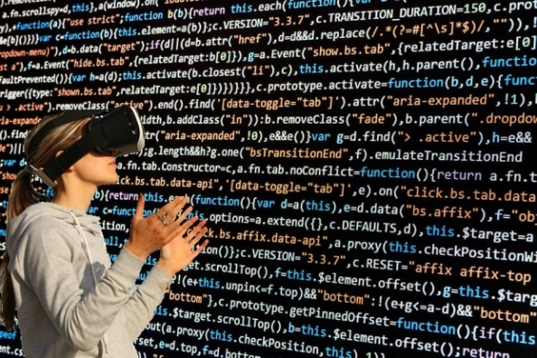
Historia de la computacion e infromatica
Primera generación; Decada del 40 y parte del 50, su base funcional es la tecnología de tubos al vacío. Eran maquina de calculos que desarrollaban un trabajo muy especifico. Debido a su gran tamaño, necesitaban un sofisticado sistema de enfriamiento.
Segunda generación (dedada del 50 y mitad del 60), se cambian los modulos al vacío por los transistores, los cuales solucionaron el problema del tamaño y el calentamiento de las computadoras, ya que es un semiconductor de bajo consumo y capaz de reproducir un proceso lógico.
Tercera generación (segunda mitad de los 60 y los 70) se centra en la tecnología de microcircuitos integrados o chip electrónicos, a partir de los cuales surgen el teleprocesamiento, es decir el procesamiento a distancia basado en un protocolo de comunicación.
Cuarta generación (década del 70 e inicios de los 80), la miniaturización de componentes digitales permite la creación de los microprocesadores y las computadoras personales, las redes, los procesos compartidos e interactivos acompañado de la diversificación de su uso desde la industria a las personas.
Quinta generación (Inicio de los 80-actualidad). Aumenta la rapidez de procesamiento, el desarrollo de aplicaciones, se potencia la multimedia, se aplica la inteligencia artificial a los procesos de negocio y de conectividad, objeto resolver problemas complejos, potenciar la realidad virtual, mejoramiento de los procesos biométricos para el reconocimiento de patrones de diversos tipos y aplicaciones. Aparece el open source como un estándar de potenciamiento en el desarrollo de diversidad de componentes y nuevos lenguajes.

Slide 5
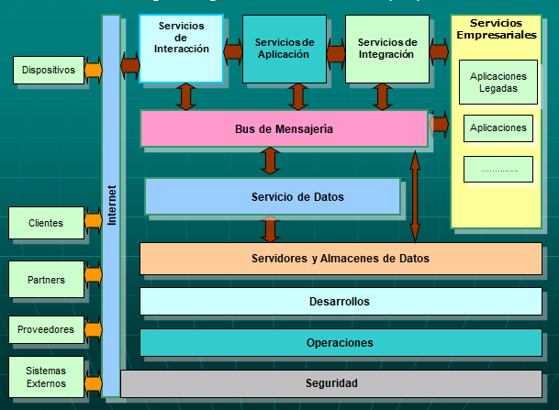
Arquitectura y Organización de Computadores.
Alcances y aportes de la arquitectura de computadores en la infraestructura de procesamiento de datos.
Reducción de Tiempos (desarrollo implantación)
Reducción de costos (desarrollo y mantenimiento)
Mayor flexibilidad
Mayor escalabilidad
Mayor agilidad de reacción
Mayor calidad en los servicios hacia los clientes
Reducción de Riesgos

Slide 6
Datos
Es una descripción o imagen relacionados con un hecho, evento, personas, objetos u otras entidades del mundo real.
El significado del dato cambia dependiendo dentro del contexto en que se encuentre.
Como un recurso más, debe ser administrado, planificado, controlado y tratado como un activo.
Tiene un costo y un valor asociado, debe ser tratado en forma eficiente y efectivo.
7808670-K | Anastasia Rojas | 05/06/2021 | 1.500.000 | 20.000.000

Slide 7

Información
¿Cómo se relaciona Información con Dato?
¿Cómo se genera información?
El 76,9% de los estudiantes aprobó la asignatura de arquitectura y organización de computadores
Recuperación
Clasificación
Ordenamiento
PRODUCEN INFORMACIÓN
Verificación
Sumarización

Slide 8
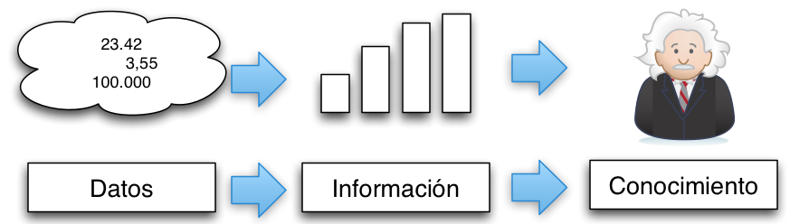
Dato, Información y Conocimiento
Información son datos que han sido organizados o preparados en una forma adecuada para apoyar la toma de decisiones:
Por ejemplo una lista de productos y su stock sin ningún orden son datos, pero un lista de productos ordenados por stock (de menor a mayor) representa información para el encargado de compras de un supermercado.

Slide 9
REPRESENTACION DE DATOS
Tipos de datos elementales
Binarios | Bit | Byte
Numéricos | Entero | Real
Coma fija | Coma flotante | Alfanuméricos
Carácter | Cadena | Booleanos
Representacion Estructural – Arreglos o vectores
Colección finita , homogénea y ordenada de elementos.
Finita: Todo arreglo tiene un límite, es decir, debe determinarse cual será el número máximo de elementos que podrán formar parte del arreglo.
Homogénea: Todos los elementos de un arreglo son del mismo tipo o naturaleza (todos enteros, todos booleanos, etc.- ), pero nunca una combinación de distintos tipos.
Ordenada: Se debe determinar cual es el primer elemento, el segundo, el tercero..... y el enésimo elemento.

Slide 10
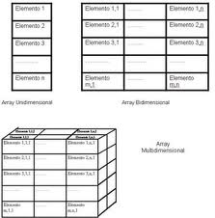
REPRESENTACION DE DATOS
Representaciones vectoriales o de arreglos
Dimensiones:
Unidimensional o vector: un solo índice
Bidimensional o matriz: dos índices
Multidimensional: mas de dos índices
Un arreglo puede almacenar N elementos del mismo tipo
Los componentes de un arreglo se acceden por medio de índices

Slide 11
Campo y Registro
Campo es la mínima unidad de información a la que se puede acceder.
Corresponde a un espacio de almacenamiento para un dato, que tiene asociado un tipo de dato y tamaño.
Un campo o un conjunto de ellos forman un registro.
CAMPO

Slide 12
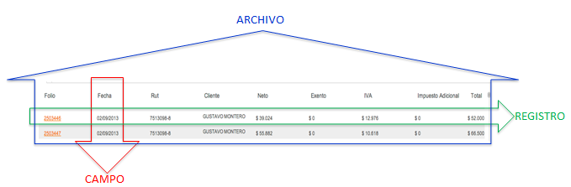
Archivo
Conjunto de bits de información, que se almacena en una unidad física, al cual se le asigna un nombre y extensión.
Según el sistema de archivos que se utilice, se guarda la fecha de creación, modificación y de último acceso.
Tienen un tamaño que se mide en bytes, kilobytes, megabytes, gigabytes y depende de la cantidad de caracteres que contienen.

